Slide 1
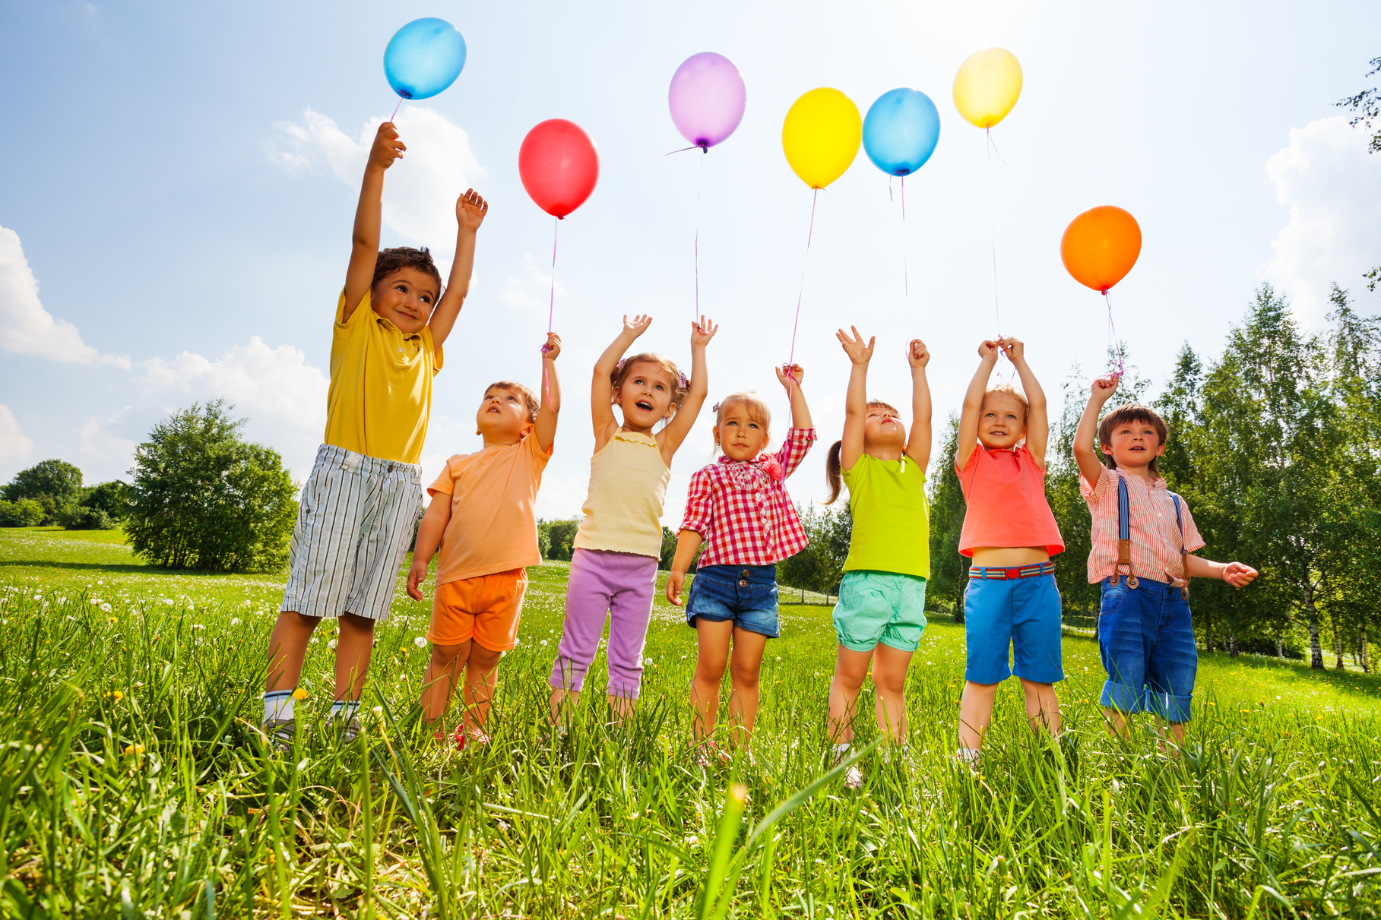
1 июня –
День защиты детей

Slide 2
Когда зародилась идея?
Предпосылкой утверждения праздника стали события, произошедшие 1 июня в 1925 году.
Известно, что в тот день консул Китая организовал в Сан-Франциско праздник для детей. Фестиваль под названием Дуань-у дзе предназначался для ребят, лишившихся родительской опеки.
В то же время в Женеве состоялась конференция, направленная на решение проблем подрастающего поколения.

Slide 3
Как появился День защиты детей?
До середины XX века дети были абсолютно бесправны. Родители распоряжались ими по своему усмотрению, имея полное право решать все за них.
Законодательство во многих странах никак не смягчало наказание для несовершеннолетних преступников, применяя смертную казнь. А в Англии в XVIII веке детей заставляли работать в шахтах по 12 часов.
Жестокое обращение, насилие и детская преступность привели к тому, что в 1949 году в Париже женский конгресс поднял вопрос о защите детей. И 1 июня 1950 года впервые был проведен праздник, названный Днем защиты детей.
На протяжении нескольких десятков лет этот праздник является доброй традицией, принятой во всем мире.

Slide 4
Смысл праздника
Цель праздника – решить проблемы детей, которые существуют даже в самых развитых странах.
Если детям Африки и Азии грозит голод и болезни, то благополучные дети имеют ряд проблем, связанных с компьютерной зависимостью. Японцы обеспокоены проникновением западных ценностей, а население Западной Европы считает половую жизнь подростков слишком ранней.
День защиты детей – это напоминание о том, что не стоит забыть о правах детей. Возможность защитить молодое поколение от агрессии, физического насилия, рабского труда.
Суть праздника — в осознании всей ответственности, которые несут взрослые в жизни детей – будущего нашей планеты

Slide 5
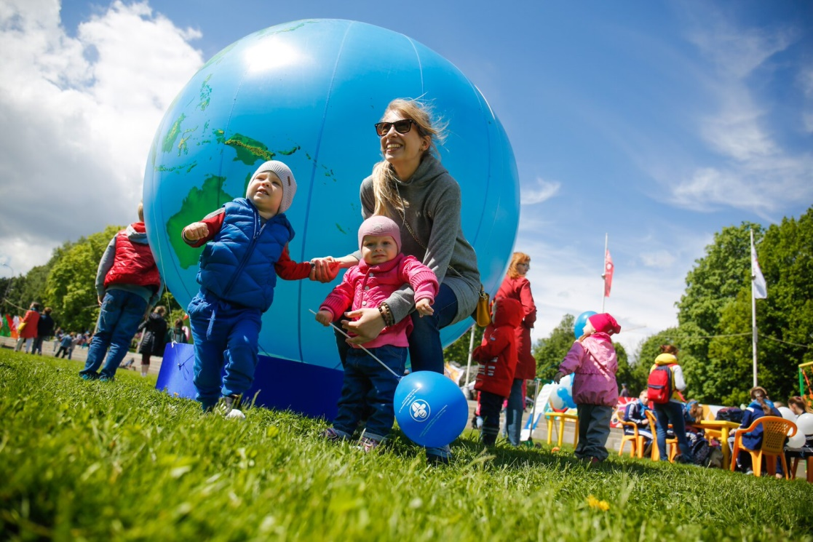
Проведение Дня защиты детей
Уделяется особое внимание сиротам, инвалидам. Огромное количество волонтеров посещают больницы, детские дома, чтобы подарить детям немного заботы и уделить внимание тому, у кого нет родителей.
Часто в день защиты детей выступают творческие коллективы, проходят художественные выставки детских рисунков.
В этот день принято оказывать поддержку, задумываясь о тяжелой судьбе неблагополучных детей, оказавшихся в тяжелой ситуации.

Slide 6
Флаг — символ детского праздника
У дня защиты детей имеется флаг, признанный множеством стран мира.
Зеленый фон олицетворяет плодородие и гармонию.
Земной шар – это планета, общий дом всех детей.
Разноцветные человечки вокруг планеты означают толерантность, символ терпимости к различным расам.

Slide 7
Декларация и Конвенция в пользу детей
В 1959 году была создана Декларация прав ребенка.
В основе Декларации был призыв к соблюдению прав и свободы детей. Родителям, государственным органам и неправительственным организациям рекомендовалось признать свою ответственность в воспитании детей и не ущемлять их права. Этот документ не имел юридической силы.
Первым правовым документом по правам детей считается Конвенция, подписанная 1990 года 61 страной. Документ содержал 54 статьи, в которых рассматривались права детей и обязанности родителей.

Slide 8
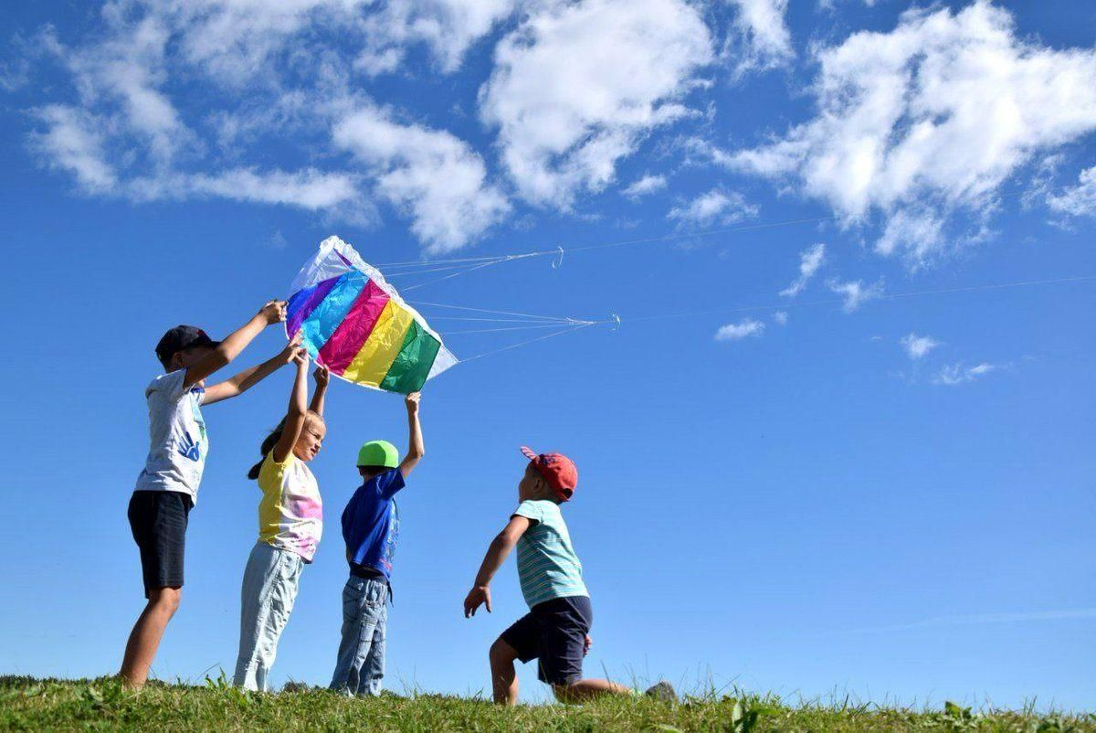
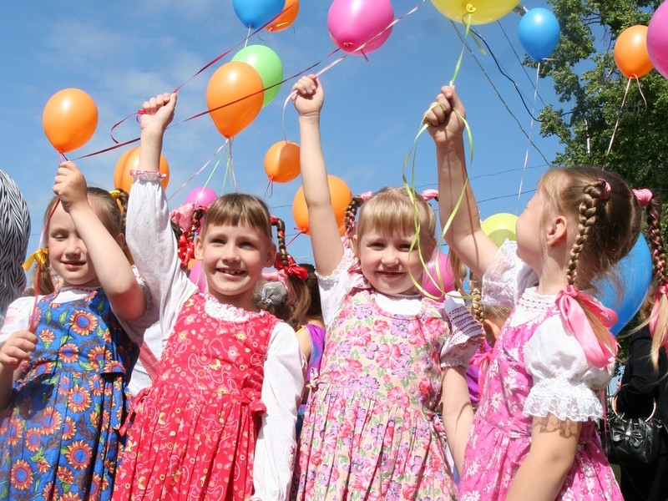
Немного статистики
По статистике, среди населения планеты около 20-25% являются детьми. Несмотря на существенные различия государств, с опасностью для жизни и здоровья ребенка неизбежно сталкивается большинство стран мира.
В России каждый год численность детей уменьшается на миллион, начиная с 2010 года. При этом рост отказа от детей, брошенных в приюты, растет.
Статистика приводит также неутешительные данные по количеству детей с отклонениями в развитии.

Slide 9
Гарантии прав ребенка
В 1998 году в России утвержден Федеральный закон, направленный на защиту прав ребенка. Этот закон установил ряд гарантий, защищающих интересы детей.
Таким образом, государство признает детские годы жизни важнейшим этапом в становлении личности, воспитания патриотизма каждого гражданина страны. Подготовка к полноценной жизни и развитие творческой активности, нравственности признаны важными элементами в воспитании детей.

Slide 10
День защиты детей в России
В Российской Федерации праздник, посвященный детям, проходит под патронажем детского фонда.
Главные участники мероприятия – это дети из многодетных или малообеспеченных семей, инвалиды, сироты.
Праздник начинается с торжественной речи, затрагивающей благополучие детей всего мира. На улицах города проходят спортивные состязания, различные конкурсы, в которых участников награждают подарками. Заканчивается праздник обычно концертами, музыкальными программами с участием детей.
В этот день принято проводить благотворительные акции и помогать детям.

Slide 11
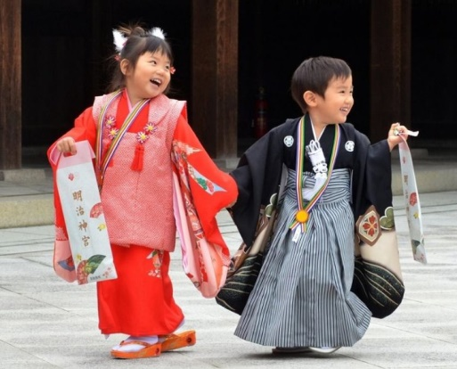
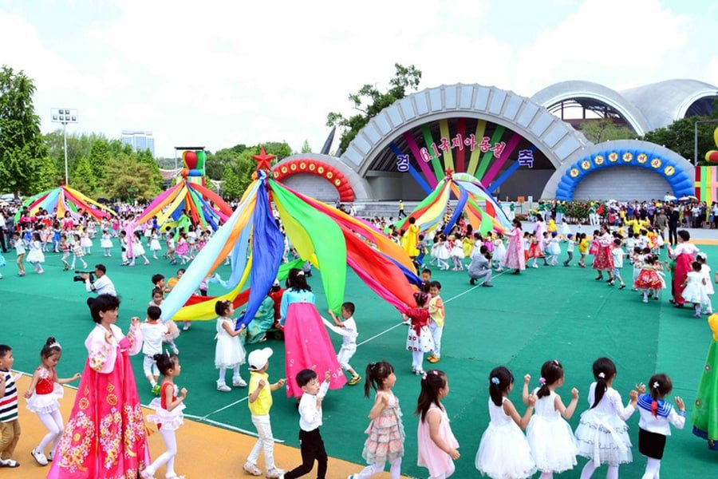
День защиты детей в Японии
Япония отличается тем, что в этой стране у детей — целых три праздника.
Праздник девочек проходит 3 марта и отмечается выставкой кукол в кимоно.
Праздник мальчиков приходится на 5 мая. На дверь дома вешают флаг с изображением карпа, символизирующего силу и смелость.
Третий праздник отмечают 15 ноября – это день всех детей, который называется «Семь-пять-три», обозначающий самый счастливый возраст ребенка.

Slide 12
Интересные традиции в Корее
В Корее праздник детей отмечают с 1923 года, вначале он считался праздником мальчиков. Отмечается каждый год,
5 мая и признан общественным праздником.
В этот день малыши получают долгожданные подарки от родителей и наряжаются в национальные костюмы, чтобы молодое поколение не забывало традиции и культуру страны.

Slide 13
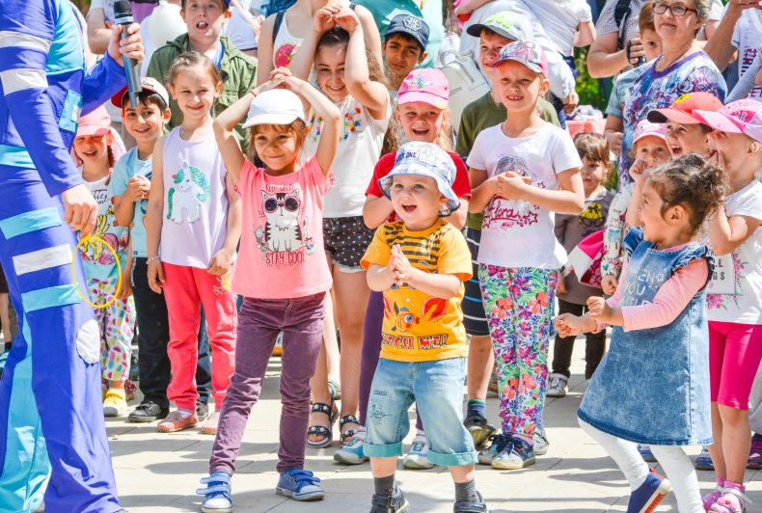
Швеция и Африка
В Швеции, как и в Японии, у девочек и мальчиков — разные праздники. Девочки в свой день наряжаются в костюм Богини в честь Люсии. Мальчики переодеваются в лангустов. Жители Швеции верят, что костюм лангуста подарит мальчику смелость и выносливость.
В Западной Африке в честь дня детей проходит карнавал и длится целый месяц. В это время все проблемы, связанные с трудными условиями жизни, забываются, чтобы дети могли порадоваться празднику.

Slide 14
Что дарят на праздник?
Лучшим подарком для ребенка в день защиты детей будет сам праздник. Создание торжественный атмосферы, весело проведенное время в парке аттракционов или поход на природу будут дороже любого подарка.
Зачастую дети сами знают, чего хотят, и с удовольствием рассказывают, какой подарок им жизненно необходим.
Тем не менее, знаменательный день, проведенный с близкими, останется в памяти гораздо дольше, чем очередная игрушка.

Slide 15
Дети являются самым ценным достоянием, которое нужно беречь и защищать от различных невзгод. Конечно, забота молодому поколению требуется не один раз в году, а круглый год. Но в день защиты детей можно сделать чуть больше обычного, подарив частичку тепла малышам.

Slide 16
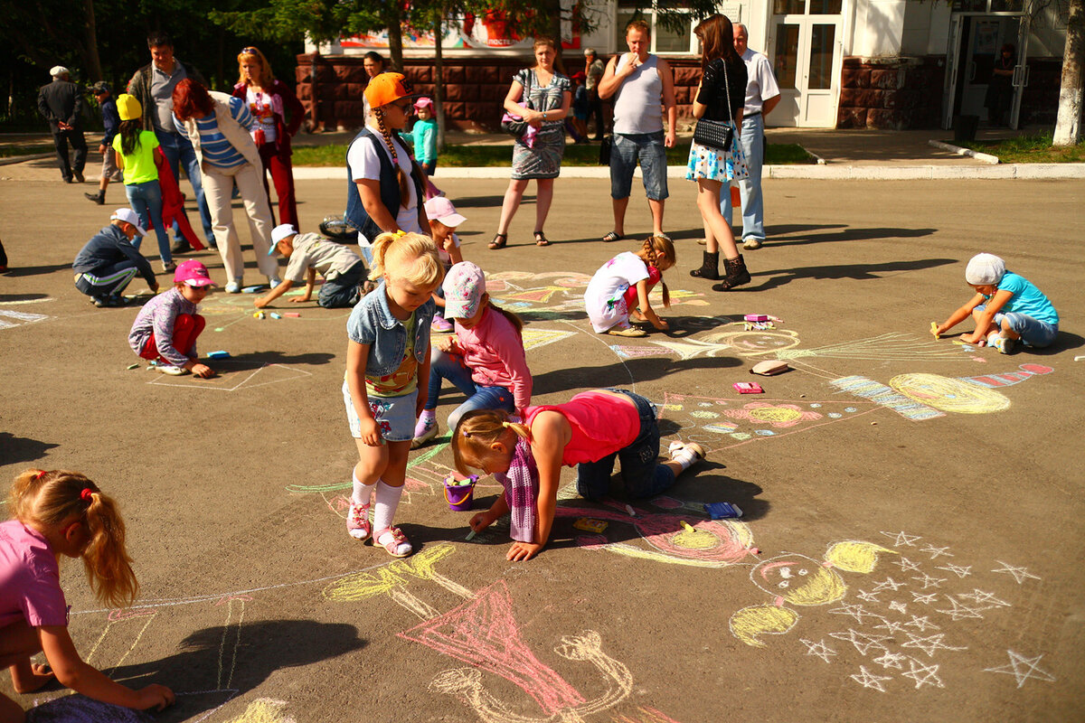
Пусть счастливый детский смех
В вашем доме не смолкает,
Ведь, где дети там всегда
Счастье в воздухе витает,
Радость дарит каждый миг
Проведенный с ними рядом.
Дети — это дар небес,
В жизни главная награда.
Поздравляю с детским Днем!
Защищайте их, любите.
И за шалости детей
Очень строго не корите.

Slide 17
Пусть счастливый детский смех
В вашем доме не смолкает,
Ведь, где дети там всегда
Счастье в воздухе витает,
Радость дарит каждый миг
Проведенный с ними рядом.
Дети — это дар небес,
В жизни главная награда.
Поздравляю с детским Днем!
Защищайте их, любите.
И за шалости детей
Очень строго не корите.

